Slide 1

SỞ GIÁO DỤC VÀ ĐÀO TẠO HẢI PHÒNG
BÀI GIẢNG ĐIỆN TỬ
CHỦ ĐỀ 6: ÁNH SÁNG.
KHTN 7-PHÂN MÔN VẬT LÝ
Đơn vị: Trường THCS An Lư ; THCS Ngũ Lão
; THCS Minh Đức; THCS Thiên Hương.
Tháng 10 / 2023

Slide 2


Slide 3





Trò chơi
“Hộp quà tri thức”

Slide 4




Trò chơi
“Hộp quà tri thức”
Luật chơi
“Cả lớp nghe nhạc và hát theo bài hát “Lớp chúng mình” đồng thời chuyển hộp quà (bên trong có 1 phần quà) từ bạn này đến bạn kế tiếp, từ bàn trên xuống bàn dưới.
Khi nhạc dừng, hộp quà ở vị trí bạn nào thì bạn ấy có cơ hội nhận được phần thưởng trong hộp quà nếu trả lời đúng câu hỏi
Trả lời sai sẽ nhường cơ hôi nhận quà cho bạn khác trả lời đúng”.

Slide 5

CÂU HỎI 1
Dạng năng lượng nào cần thiết để nước đá tan thành nước?
Năng lượng ánh sáng
C. Năng lượng hoá học
B. Năng lượng âm thanh
D. Năng lượng nhiệt
Hãy chọn đáp án đúng nhất.

Slide 6
CÂU HỎI 2
Tivi cần năng lượng nào để hoạt động?
Nhiệt năng
C. Điện năng.
B. Hoá năng
D. Động năng
Hãy chọn đáp án đúng nhất.

Slide 7
CÂU HỎI 3
Năng lượng nào giúp ta đọc được sách ở ngoài sân trường?
Năng lượng âm thanh
C. Năng lượng ánh sáng
B. Năng lượng nhiệt
D. Năng lượng hoá học

Slide 8
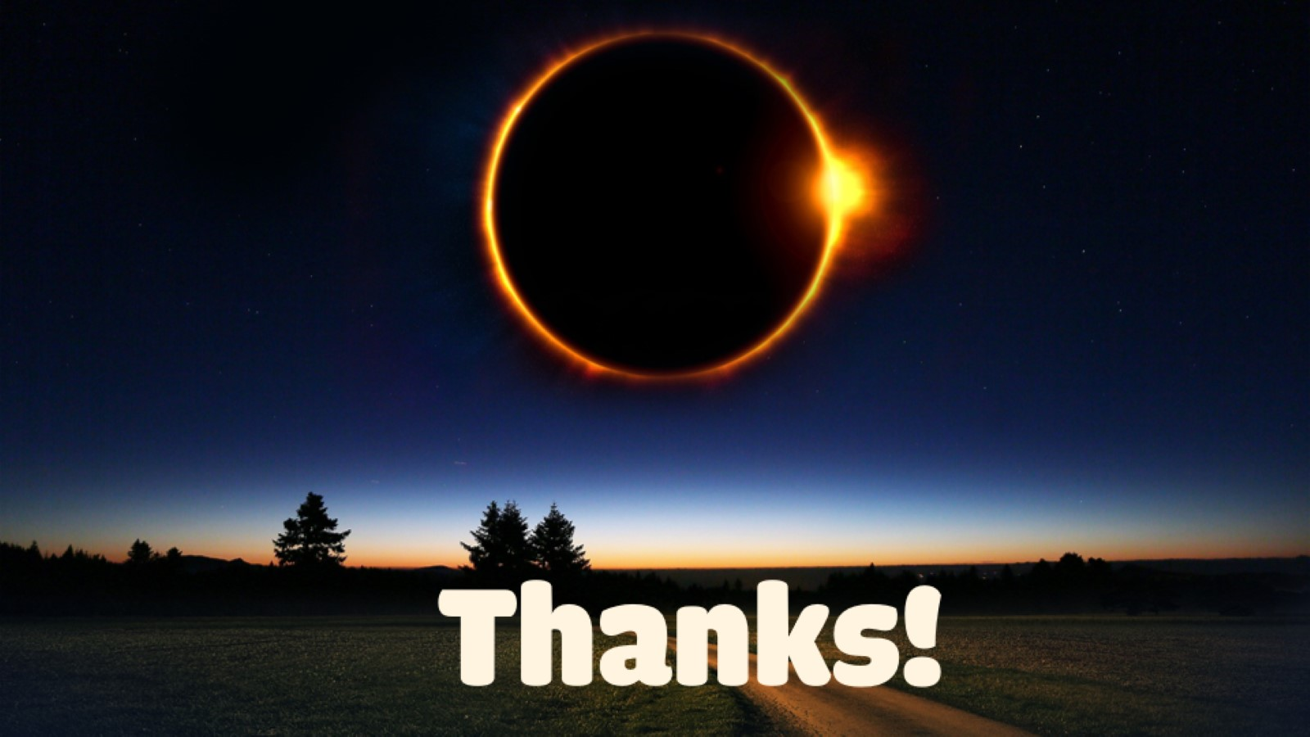
CHỦ ĐỀ 6: ÁNH SÁNG
BÀI 12. ÁNH SÁNG, TIA SÁNG.
BÀI 13. SỰ PHẢN XẠ ÁNH SÁNG SÁNG.

Slide 9



MỤC TIÊU KIẾN THỨC
CHỦ ĐỀ 6
Kiến thức 1
Kiến thức 2
Kiến thức 3
Kiến thức
- Thực hiện thí nghiệm thu được năng lượng ánh sáng, từ đó nêu được ánh sáng là một dạng năng lượng
- Phân biệt được phản xạ và phản xạ khuếch tán.
- Vẽ được hình biểu diễn và nêu được các khái niệm: tia sáng tới, tia sáng phản xạ, pháp tuyến, góc tới, góc phản xạ, mặt phẳng tới, ảnh.
- Thực hiện được thí nghiệm rút ra định luật và phát biểu được định luật phản xạ ánh sáng.
- Vận dụng được định luật phản xạ ánh sáng trong một số trường hợp đơn giản.
- Nêu được tính chất ảnh của một vật qua gương phẳng.
- Dựng được ảnh của một vật tạo bởi gương phẳng.
- Thực hiện thí nghiệm tạo ra được mô hình tia sáng bằng một chùm sáng hẹp song song.
- Vẽ được hình biểu diễn vùng tối do nguồn sáng rộng và vùng tối do nguồn sáng hẹp.

Slide 10


I. Năng lượng ánh sáng
Nhiệm vụ 1.1:
Thảo luận theo nhóm bàn / thời gian 5 phút.
Trả lời câu hỏi C1 và C2 sau:
C1. Khi ánh sáng chiếu vào vật làm vật bị nóng lên ta nói ánh sáng có mang năng lượng(nhiệt năng). Hãy lấy ví dụ chứng tỏ ánh sáng có mang năng lượng?
C2. Với các dụng cụ:
Đất nặn; thấu kính hội tụ(có thể hội tụ ánh sáng tại 1 điểm); que diêm; đèn điện tạo ánh sáng(tương tự ánh sáng mặt trời). Hãy thiết kế phương án thi nghiệm để chứng tỏ ánh sáng có mang năng lượng.

Slide 11
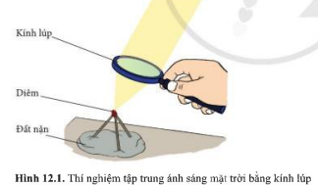
Các bước làm thí nghiệm:
- Que diêm được ghim vào đất nặn
-Lấy kính hứng ánh sáng
-Dịch chuyển kính sao cho ánh sáng hội tụ tại 1 điểm trên đầu que diêm ( hình.12.1)
https://youtu.be/rV2AJmq352Q?si=yRyC0iRw_U4-kaAo

Slide 12
Nhiệm vụ 1.2: Quan sát thí nghiệm.
VIDEO: THÍ NGHIỆM
https://youtu.be/rV2AJmq352Q?si=yRyC0iRw_U4-kaAo
Kết luận:
1/ Ánh sáng là một dạng …….
2/ Năng lượng ánh sáng có thể ….
thành nhiệt năng.

Slide 13
Nhiệm vụ 1.3:
Nghên cứu SGK / thời gian 3 phút.
Trả lời câu hỏi: - Thế nào là nguồn sáng? Vật sáng? Lấy ví dụ?
Nguồn sáng là vật tự nó phát ra ánh sáng.
Vật sáng gồm nguồn sáng và những vật hắt lại ánh sáng chiếu vào nó.
Ví dụ:
+ Nguồn sáng: Bóng đèn đang sáng, ngọn nến đang cháy, Mặt trời.
+ Vật sáng: Mặt trời, bàn học, ngọn nến, tờ giấy.

Slide 14
II. Tia sáng
1. Tia sáng
Phiếu học tập 2.1:
C1: Ánh sáng truyền như thế nào trong môi trường trong suốt, đồng tính?
C2. Đề xuất một phương án tiến hành thí nghiệm để có thể quan sát được mô hình của tia sáng?
C3. Nêu quy ước biểu diễn đường truyền của tia sáng?
C4. Chùm sáng phát ra từ một bút laser có thể coi là mô hình tia sáng không? Tại sao?

Slide 15
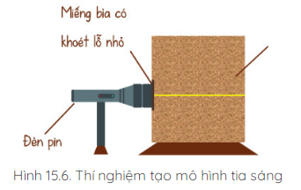
Thí nghiệm
- Thí nghiệm tạo tia sáng bằng chùm sáng hẹp song song
- Chùm sáng song song rất hẹp được coi là mô hình một tia sáng
Vệt sáng trong thí nghiệm trên được coi là một tia sáng.

Slide 16
Tia sáng là đoạn thẳng có mũi tên chỉ hướng truyền của ánh sáng.
M
S
Đoạn thẳng có hướng SM biểu diễn một tia sáng

Slide 17
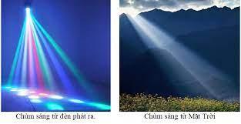
Chùm sáng

Slide 18

Phiếu học tập 2.2:
C1. Có mấy loại chùm sáng, tên gọi mỗi loại, vẽ hình biểu diễn mỗi loại?
C2. Nêu ví dụ chùm sáng song song, chùm sáng phân kì trong thực tế.
Hoạt động nhóm (3 phút)

Slide 19
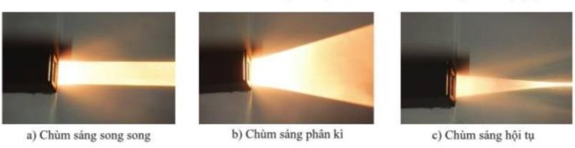


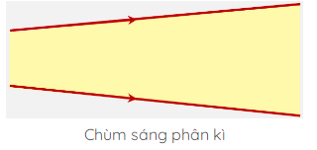
Ánh sáng truyền đi trong không gian thành những chùm sáng có hình dạng và kích thước khác nhau.
+ Chùm sáng song song:
là chùm sáng giới hạn bởihai đường thẳng song song
+ Chùm sáng hội tụ:
là chùm sáng được giới hạn bởi hai đường thẳng cắt nhau.
+ Chùm sáng phân kì: là chùm sáng giới hạn bằng
hai đường thẳng loe ra.

Slide 20
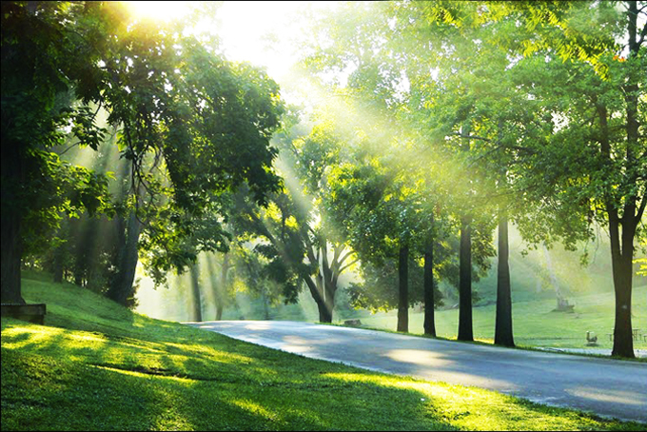
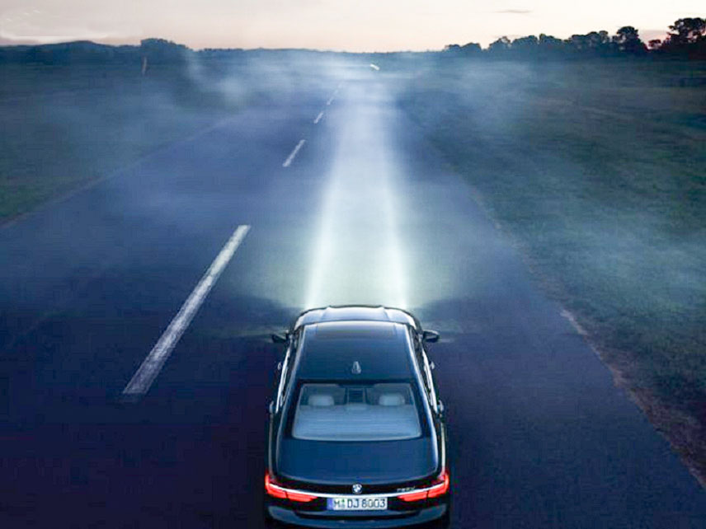
Chùm sáng song song

Slide 21


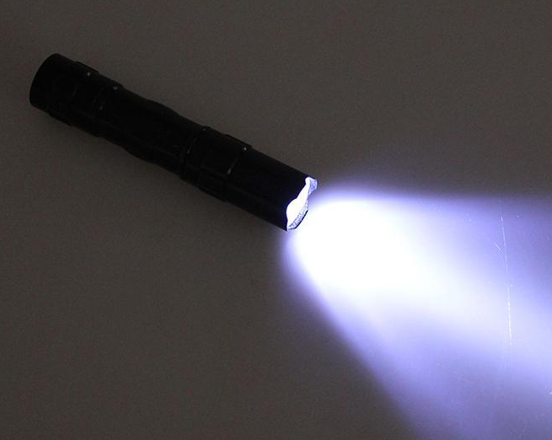
Chùm sáng phân kì

Slide 22
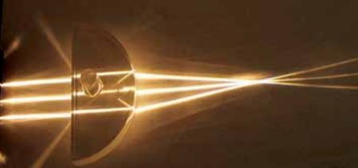
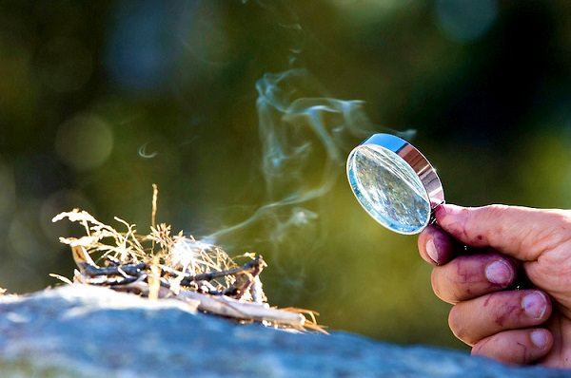
Chùm sáng hội tụ

Slide 23
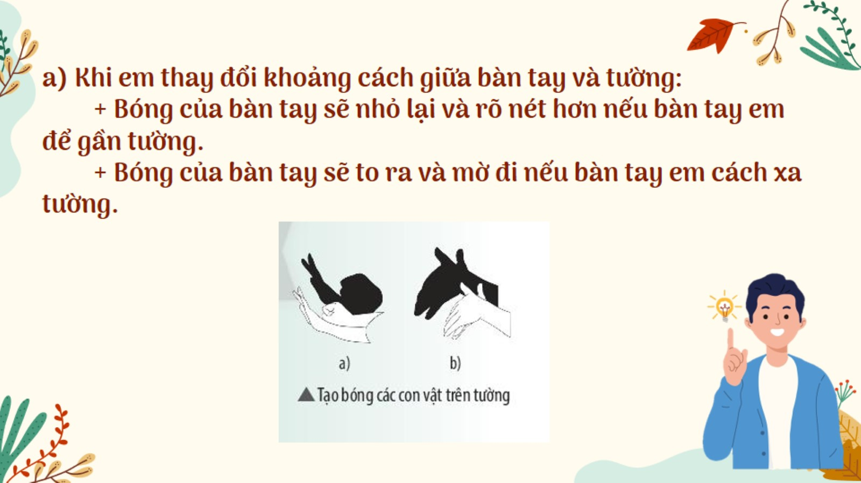
Vì sao ta có thể tạo được bóng của các con vật trên tường?

Slide 24

III. Vùng bóng tối, bóng nửa tối
III. Vùng bóng tối,
bóng nửa tối

Slide 25
III. Vùng bóng tối, bóng nửa tối
Nhiệm vụ 3.1
+ Các nhóm bố trí thí và tiến hành thí nghiệm như hình 12.6 và 12.7 SGK
+ Từ kết quả thí nghiệm hoàn thành phiếu học tập số 3.1
https://youtu.be/4KXXwhKYOms?si=zg_SgEQN60ktg9R6
Phiếu học tập 3.1
Câu 1: Hãy mô tả bóng của vật cản sáng trên màn chắn ở Hình 12.6 và giải thích tại sao có bóng đó?
Câu 2: Hãy mô tả bóng của vật cản sáng thu được trên màn chắn trong thí nghiệm ở Hình 12.7 và giải thích tại sao có bóng đó?
Câu 3: Hãy tìm thêm ví dụ về bóng tối và bóng nửa tối?

Slide 26
- Vì khoảng tường phía sau được bàn tay che khuất không nhận được ánh sáng, trong khi đó phần còn lại vẫn nhận được ánh sáng chiếu tới.

Slide 27
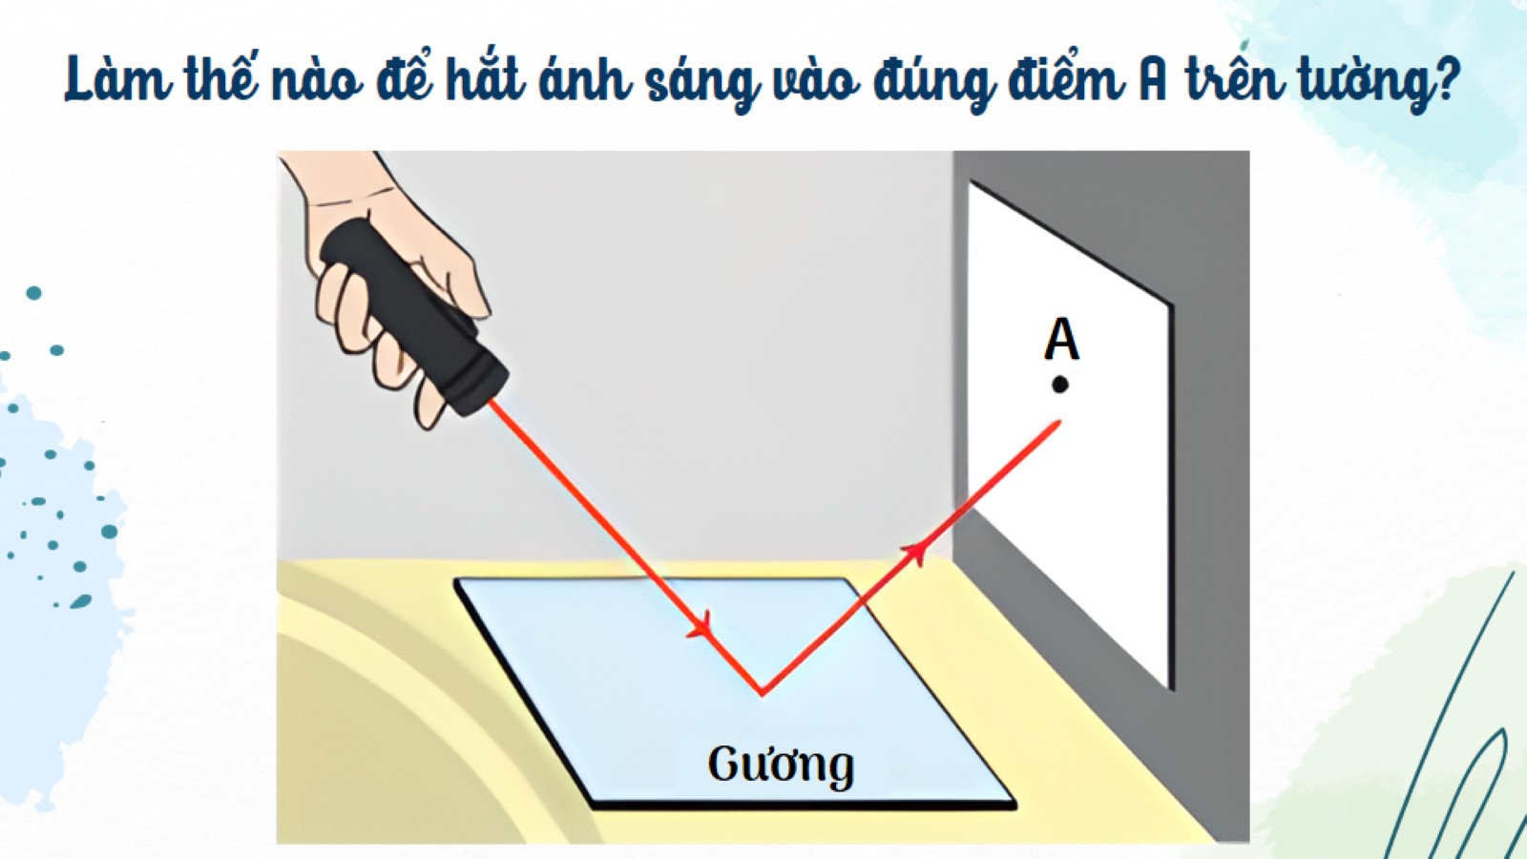

Slide 28
IV. Sự phản xạ ánh sáng trên bề mặt các vật
Nhiệm vụ 4.1:
Thảo luận theo nhóm bàn / thời gian 3 phút. Trả lời câu hỏi sau:
C4.1. Kể thêm tên các vật có bề mặt nhẵn bóng(ví dụ như gương…)
C4.2. Theo em khi chiếu ánh sáng vào bề mặt các vật đó, ta thấy có hiện tượng gì? Hãy làm thí nghiệm với gương và đèn pin để kiểm tra dự đoán.

Slide 29
IV. Sự phản xạ ánh sáng trên bề mặt các vật
1. Các vật có bề mặt nhẵn bóng.
- Hiện tượng ánh sáng bị hắt trở lại môi trường cũ khi gặp một bề mặt nhẵn bóng gọi là hiện tượng phản xạ ánh sáng.

Slide 30


Slide 31


Slide 32


Slide 33


Slide 34
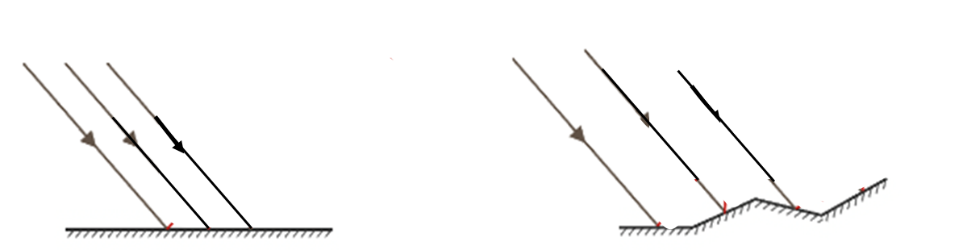
Nhiệm vụ 4.4:
Thảo luận theo nhóm bàn / thời gian 3 phút.
Hoàn thành phiếu sau:
C4.1 Dựa vào các qui ước em vừa học, các em hãy vẽ các tia phản xạ trong hai trường hợp chiếu ánh sáng đến vật có bề mặt nhẵn và vật có bề mặt không nhẵn bóng.
C4.2 Từ đó nhận xét về các tia phản xạ trong hai trường hợp?

Slide 35
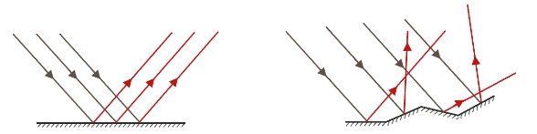
- Khi mặt phản xạ nhẵn thì các tia sáng tới song song bị phản xạ theo một hướng. Hiện tượng này gọi là hiện tượng phản xạ (còn gọi là phản xạ gương).
- Khi mặt phản xạ không nhẵn thì các tia sáng tới song song bị phản xạ theo mọi hướng. Hiện tượng này gọi là hiện tượng phản xạ khuếch tán (còn gọi là tán xạ).

Slide 36
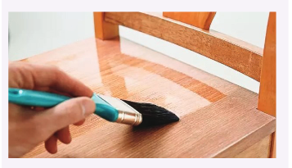
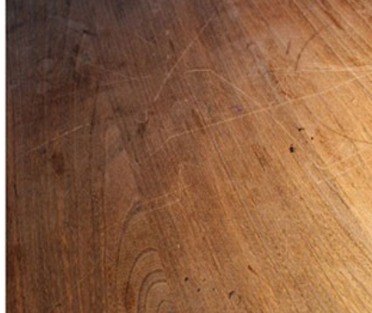
Mặt ghế phản xạ ánh sáng như thế nào trước và sau khi được đánh dầu bóng?
Chưa đánh dầu bóng Đã đánh dầu bóng

Slide 37
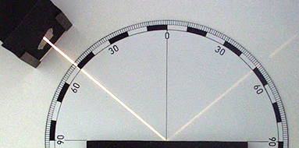
Khi chiếu một tia sáng đến gương phẳng, tia sáng hắt lại tạo ra hiện tượng phản xạ ánh sáng. Tia phản xạ có tuân theo quy luật gì không?

Slide 38
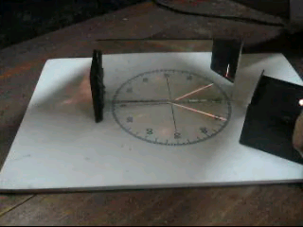
V. Định luật phản xạ ánh sáng:
Thí nghiệm:
Dùng đèn pin chiếu một tia tới SI đi là là trên mặt tờ giấy lên một gương phẳng đặt vuông góc với một tờ giấy.
Hiện tượng:
Tia sáng từ đèn đi là là trên mặt tờ giấy khi gặp gương tia sáng bị hắt lại
R
I
N
- Tia sáng bị hắt lại IR được gọi là tia phản xạ
Hiện tượng trên gọi là hiện tượng phản xạ ánh sáng.
s
Kết luận:

Slide 39
V. Định luật phản xạ ánh sáng:
1. Tia phản xạ nằm trong mặt phẳng nào?
Cho tia SI đi là là trên mặt tờ giấy. Hãy quan sát và cho biết tia phản xạ IR nằm trong mặt phẳng nào?
R
I
N
Kết luận:
s
Tia phản xạ nằm trong cùng mặt phẳng với .............và đường thẳng................
tia tới
pháp tuyến

Slide 40
Góc phản xạ quan hệ thế nào với góc tới?
S
Phương của tia tới được xác định bằng góc nhọn
Góc phản xạ quan hệ
với góc tới như thế nào?
Thí nghiệm kiểm tra: Dùng thước đo góc để đo các giá trị của góc phản xạ i’ ứng với các góc tới i khác nhau và ghi kết quả vào bảng.
Kết luận: Góc phản xạ luôn luôn...........góc tới
SIN = i gọi là góc tới
bằng
Phương của tia phản xạ được xác định bằng góc nhọn
N
i
NIR = i’: gọi là góc phản xạ
I
i’
SI: tia tới
IR: tia phản xạ
IN: pháp tuyến
R

Slide 41
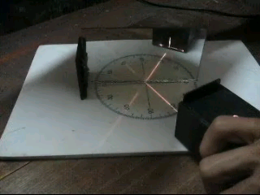
Góc phản xạ quan hệ thế nào với với góc tới?
Góc tới i | Góc phản xạ i’
0º
20º
30º
45º
60º
Kết luận: Góc phản xạ luôn luôn.......... góc tới
bằng

Slide 42
V. Định luật phản xạ ánh sáng:
Định luật phản xạ ánh sáng
- Tia phản xạ nằm trong mặt phẳng chứa tia tới và đường pháp tuyến của gương ở điểm tới.
- Góc phản xạ bằng góc tới

Slide 43
V. Định luật phản xạ ánh sáng:
- Tia phản xạ nằm trong cùng mặt phẳng với tia tới và đường pháp tuyến của gương ở điểm tới.
- Góc phản xạ luôn luôn bằng góc tới
N
Biểu diễn gương phẳng và các tia sáng trên hình vẽ
S
R
70
80
90
100
110
Gương phẳng được biểu diễn bằng một đoạn thẳng, phần gạch chéo là mặt sau của gương. Tia tới SI và pháp tuyến IN nằm trên mặt phẳng hình vẽ.
50
60
120
40
i
130
140
30
i’
20
150
160
10
170
0
I
180
Hãy vẽ tia phản xạ IR

Slide 44
Hiện tượng phản xạ ánh sáng xảy ra thường xuyên trong thực tế và có nhiều ứng dụng trong đời sống của con người. Một trong những ứng dụng đó là hiện tượng ảnh của vật tạo bởi gương phẳng. Vậy ảnh của vật tạo bởi gương phẳng có tính chất gì?

Slide 45
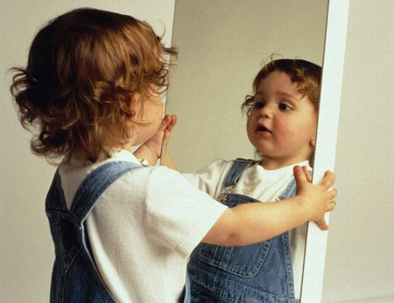
VI. Ảnh của vật tạo bởi gương phẳng:
Hằng ngày các em vẫn soi gương để quan sát ảnh của mình , nhìn thấy ảnh của mình và các vật ở trước gương. Dựa vào hiểu biết của mình hãy cho biết ảnh quan sát được là ảnh gì? Lớn hay nhỏ hơn vật? Khoảng cách từ ảnh đến gương và khoảng cách từ vật đến gương có bằng nhau không?

Slide 46
* Nhận xét:
Ảnh của vật tạo bởi gương phẳng là ảnh ảo, cùng chiều, cùng kích thước với vật và khoảng cách từ ảnh đến gương bằng khoảng cách từ vật đến gương.

Slide 47
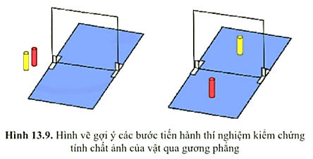
* Thí nghiệm kiểm chứng:

Slide 48
* KẾT LUẬN:
Ảnh của vật tạo bởi gương phẳng là ảnh ảo, cùng chiều, cùng kích thước với vật và khoảng cách từ ảnh đến gương bằng khoảng cách từ vật đến gương.

Slide 49
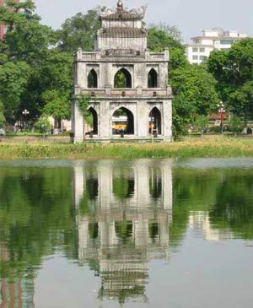
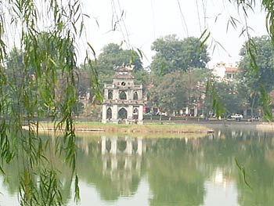
* Ảnh của vật tạo bởi gương phẳng trong thực tế:
Tháp Rùa- Hồ Gươm

Slide 50
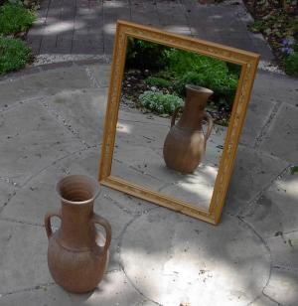
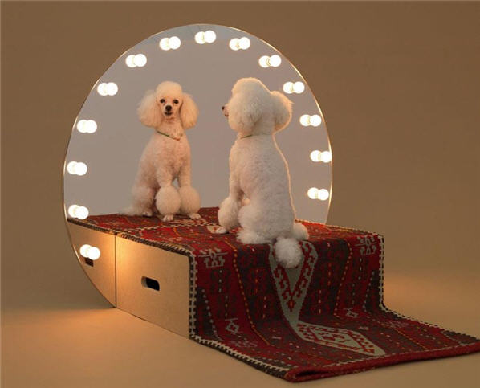
* Ảnh của vật tạo bởi gương phẳng trong thực tế:

Slide 51
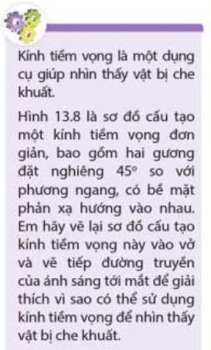
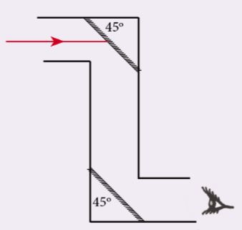
* Một số ứng dụng:
Kính tiềm vọng
+ Từ đường truyền của tia sáng ta thấy, sau khi qua gương phẳng thứ 1 ảnh của vật phản xạ lần 1 cho ảnh 1. Ảnh này bằng vật và là ảnh ảo, ngược chiều với vật.
+ Ảnh ảo 1 qua gương phẳng 1 đến gương phẳng 2 lúc này trở thành vật đối với gương phẳng 2, qua gương phẳng 2 cho ảnh ảo 2, ảnh ảo 2 này ngược chiều so với ảnh ảo 1 nên cùng chiều với vật và lớn bằng vật.

Slide 52
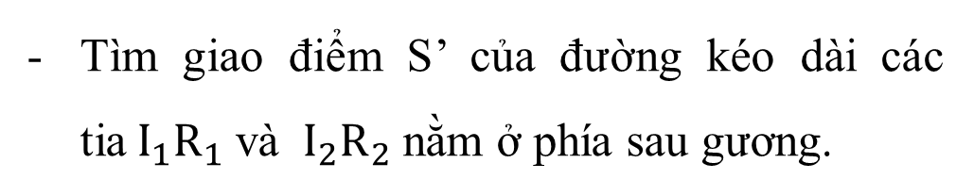
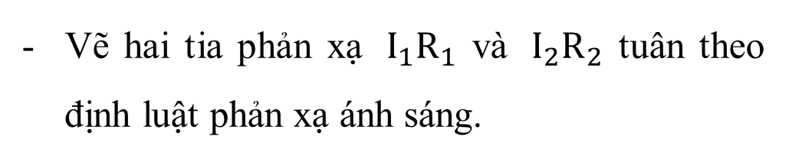
VII.Dựng ảnh của một vật qua gương phẳng
1.Dựng ảnh của điểm sáng S qua gương phẳng
Cách dựng
.
Từ điểm S vẽ hai tia sáng SI₁ và SI₂ tới gương phẳng.
S
Vẽ hai tia phản xạ ${ I}_{1}R_{1}$ và ${ I}_{2}R_{2}$ tuân theo định luật phản xạ ánh sáng.
Tìm giao điểm S’ của đường kéo dài các tia${ I}_{1}R_{1}$và ${ I}_{2}R_{2}$nằm ở phía sau gương.
I₁

Slide 53
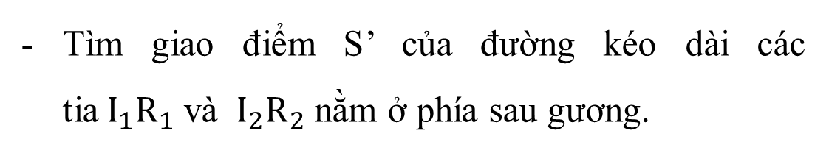
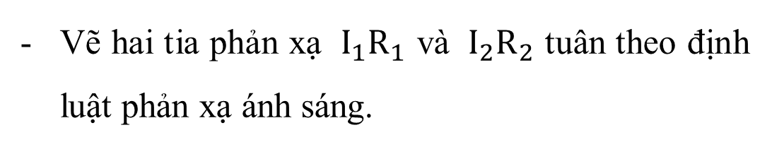
VII.Dựng ảnh của một vật qua gương phẳng
1.Dựng ảnh của điểm sáng S qua gương phẳng
.
S
N
R₁
R₂
Cách dựng
N₂
Từ điểm S vẽ hai tia sáng SI₁ và SI₂ tới gương phẳng.
i₁
i₂
i‘₂
i‘₁
Vẽ hai tia phản xạ ${ I}_{1}R_{1}$ và ${ I}_{2}R_{2}$ tuân theo định luật phản xạ ánh sáng.
I₁
I₂
.
Tìm giao điểm S’ của đường kéo dài các tia${ I}_{1}R_{1}$và ${ I}_{2}R_{2}$nằm ở phía sau gương.
S’
S’ là ảnh của S

Slide 54
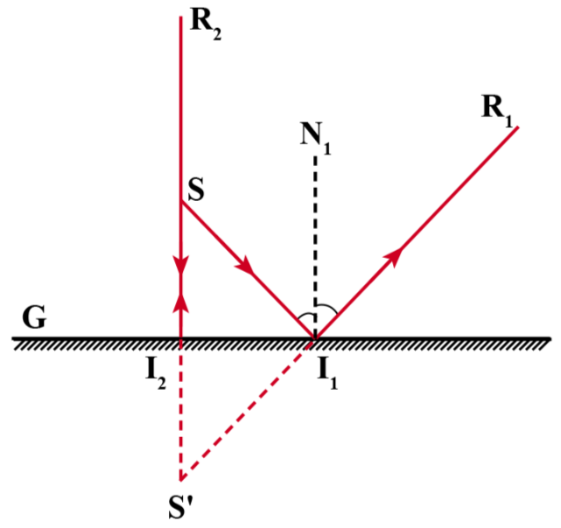
VII.Dựng ảnh của một vật qua gương phẳng
1.Dựng ảnh của điểm sáng S qua gương phẳng
Cách dựng
Từ điểm S vẽ hai tia sáng SI₁ và SI₂ tới gương phẳng.
Vẽ hai tia phản xạ ${ I}_{1}R_{1}$ và ${ I}_{2}R_{2}$ tuân theo định luật phản xạ ánh sáng.
Tìm giao điểm S’ của đường kéo dài các tia${ I}_{1}R_{1}$và ${ I}_{2}R_{2}$nằm ở phía sau gương.
S’ là ảnh của S

Slide 55
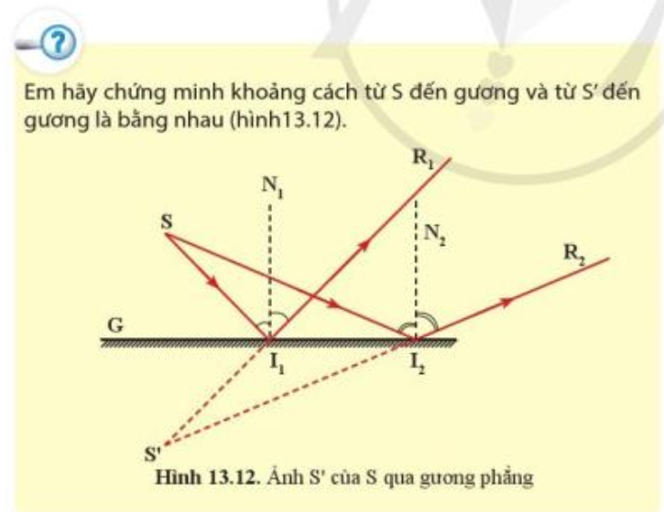

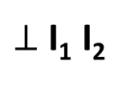
VII.Dựng ảnh của một vật qua gương phẳng
1.Dựng ảnh của điểm sáng S qua gương phẳng
Để chứng minh khoảng cách từ s đến gương bằng khoảng cách từ S/ đến gương ta cần phải chứng minh
SS’
$⊥$ I₁ I₂
SK= KS’
$$⇔$$
I₁ I₂ là đường trung trực của SS/
K

Slide 56
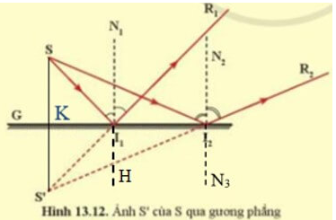

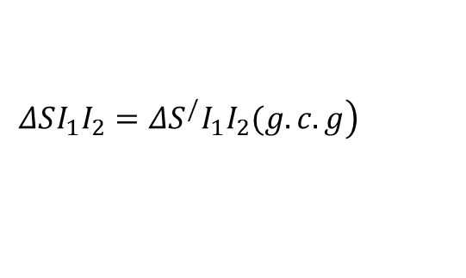
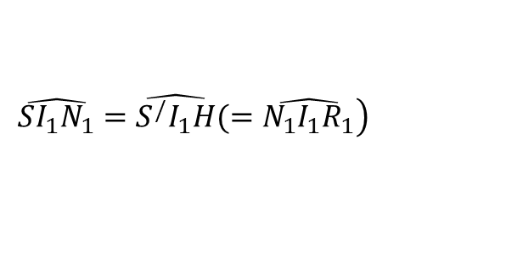


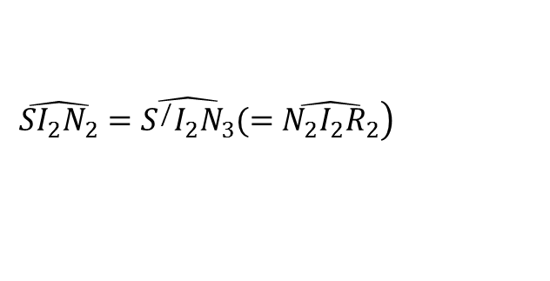
VII.Dựng ảnh của một vật qua gương phẳng
Hướng dẫn
Khoảng cách từ S đến gương bằng khoảng cách từ S/ đến gương
I₁ I₂ là đường trung trực của SS/
$$I_{1}S=I_{1}S^{/};I_{2}S=I_{2}S^{/}$$
$$\left.ΔSI_{1}I_{2}=ΔS^{/}I_{1}I_{2}(g.c.g\right)$$
$$\hat{SI_{1}I_{2}}=\hat{S^{/}I_{1}I_{2}}$$
và
$$\hat{SI_{2}I_{1}}=\hat{S^{/}I_{2}I}$$
$$\left.\hat{SI_{1}N_{1}}=\hat{S^{/}I_{1}H}(=\hat{N_{1}I_{1}R_{1}}\right)$$
$$\left.\hat{SI_{2}N_{2}}=\hat{S^{/}I_{2}N_{3}}(=\hat{N_{2}I_{2}R_{2}}\right)$$

Slide 57
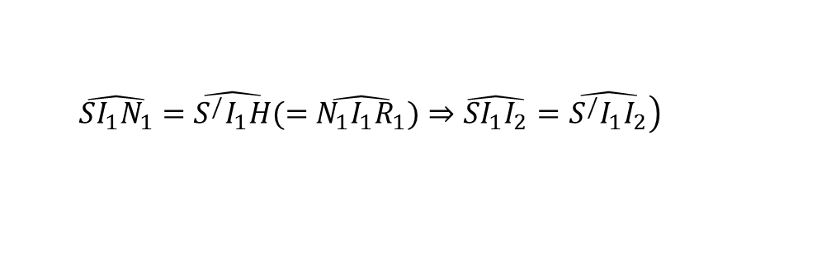

VII.Dựng ảnh của một vật qua gương phẳng
?3.chứng minh khoảng cách từ S đến gương và từ S/ đến gương bằng nhau
Giải
Theo định luật phản xạ ánh sáng và tính chất của 2 góc đối đỉnh ta có
$$\left.\hat{SI_{1}N_{1}}=\hat{S^{/}I_{1}H}(=\hat{N_{1}I_{1}R_{1}})⇒\hat{SI_{1}I_{2}}=\hat{S^{/}I_{1}I_{2}}\right)$$
$$\hat{SI_{2}N_{2}}=\hat{S^{/}I_{2}N_{3}}(=\hat{N_{2}I_{2}R_{2}})⇒\hat{SI_{2}I_{1}}=\hat{S^{/}I_{2}I}$$
I₁I₂ là cạnh chung
$$\left.ΔSI_{1}I_{2}=ΔS^{/}I_{1}I_{2}(g.c.g\right)$$
$$⇒I_{1}S=I_{1}S^{/};I_{2}S=I_{2}S^{/}$$
Suy ra I₁ I₂ là đường trung trực của SS/
(ta nói S/ đối xứng với S qua I₁ I₂ )
Vậy Khoảng cách từ S đến gương bằng khoảng cách từ S/ đến gương

Slide 58
VII.Dựng ảnh của một vật qua gương phẳng
1.Dựng ảnh S’ của điểm sáng S qua gương phẳng
Cách 1,Dựa vào đl phản xạ ánh sang
Cách 2.Dựa vào tính chất của ảnh:khoảng cách từ S đến gương bằng khoảng cách từ S/ đến gương
S
N
R₁
.
N₂
R₂
S
i₁
i₂
i‘₂
i‘₁
I₁
I₂
.
H
S’
.
S’
S’

Slide 59
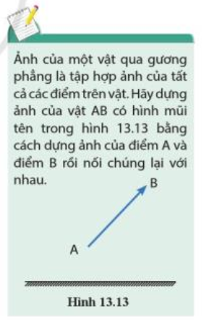
VII.Dựng ảnh của một vật qua gương phẳng
2.Dựng ảnh của một vật qua gương phẳng
Trả lời:
Luyện tập 3
- Dựng ảnh A’ của A qua gương:
- Dựng ảnh B’ của B qua gương phẳng:
- Nối 2 điểm A’ và B’, ta được ảnh của vật AB.
A₁
B₁
//
.
//
B₁/
.
A₁/

Slide 60
Ánh sáng
Năng lượng ánh sáng
Sự phản xạ ánh sáng
Tia sáng
Bóng tối bóng nửa tôi
Ánh sang là một dạng năng lượng
Nguồn sang,vật sáng
Biểu diễn tia sáng
Phản xạ và phản xạ khuếch tán
Định luật phản xạ ánh sáng
Dựng ảnh một vật qua gương
Đặc điểm của ảnh qua gương phẳng
Các loại chùm sáng

Slide 61
3. Luyện tập
ĐƯỜNG LÊN ĐỈNH
OLYMPIA

Slide 62

Với mỗi câu hỏi, trong vòng 10s đội nào bấm chuông trước được giành quyền trả lời trước. Trả lời sai sẽ nhường quyền trả lời cho các đội còn lại.
Notes:
Vòng thi thứ nhất: KHỞI ĐỘNG xin được phép bắt đầu!

Slide 63
1
Câu 1: Chiếu một tia sáng đến một gương phẳng. Biết tia phản xạ và tia tới hợp với nhau một góc 60º. Khi đó góc phản xạ có giá trị là
1
9
3
0
7
2
5
10
4
6
8
Phương án lựa chọn
A. 15º B. 30º
C. 45º D. 60º
Answer
Notes:
Bấm nút Answer màu xanh góc phải màn hình để hiển thị đáp án

Slide 64
2
Câu 2:Hình dưới đây biểu diễn một tia sáng truyền trong không khí, mũi tên cho ta biết.
1
9
3
0
7
2
5
10
4
6
8
Phương án lựa chọn
A. Màu sắc của ánh sáng
B. Tốc độ truyền ánh sáng
C. Hướng truyền của ánh sáng
D. Độ mạnh yếu của ánh sáng
Answer
Notes:
Bấm nút Answer màu xanh góc phải màn hình để hiển thị đáp án

Slide 65
3
Câu 3: Khi soi gương vào buổi tối, để nhìn rõ ảnh khuôn mặt của mình trong gương, em nên chiếu sáng
1
9
3
0
7
2
5
10
4
6
8
Phương án lựa chọn
A.Khuôn mặt.
B. ảnh khuôn mặt trong gương.
C. mặt gương.
D. Không cần chiếu sáng .
Answer

Slide 66
4
Câu 4: Phát biểu nào sau đây là sai khi nói về mối liên hệ giữa tia phản xạ và tia tới
1
9
3
0
7
2
5
10
4
6
8
Phương án lựa chọn
A. Tia phản xạ và tia tới nằm trong cùng một mặt phẳng.
B. Góc hợp bởi tia phản xạ và pháp tuyến tại điểm tới bằng đúng góc hợp bởi tia tới và pháp tuyến tại điểm tới.
C. Tia tới và tia phản xạ luôn vuông góc với nhau.
D. Tia phản xạ và tia tới luôn nằm về hai phía của pháp tuyến tại điểm tới.
Answer
Notes:
Bấm nút Answer màu xanh góc phải màn hình để hiển thị đáp án

Slide 67
5
Câu 5: Trong pha đèn pin người ta lắp một gương cầu lõm để phản xạ ánh sáng phát ra từ dây tóc bóng đèn. Vậy chùm sáng phản xạ là chùm tia gì để ánh sáng được chiếu đi xa mà vẫn rõ?
1
9
3
0
7
2
5
10
4
6
8
Phương án lựa chọn
A. Chùm tia hội tụ B. Chùm tia phân kì
C. Chùm tia song song D. Cả A hoặc C
Answer
Notes:
Bấm nút Answer màu xanh góc phải màn hình để hiển thị đáp án

Slide 68
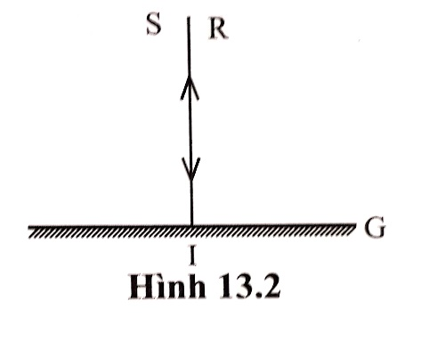
6
Câu6. Cho đường truyền tia sáng như hình 13.2. Góc phản xạ có giá trị nào sau đây?
1
9
3
0
7
2
5
10
4
6
8
Phương án lựa chọn
A. 0º B. 90
C. 180º D. Không xác định được.
Answer
Notes:
Bấm nút Answer màu xanh góc phải màn hình để hiển thị đáp án

Slide 70
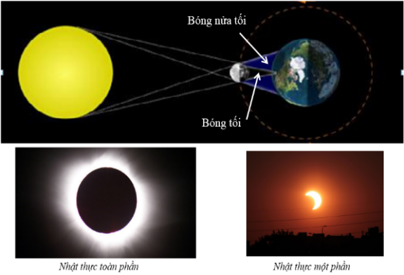
VẬN DỤNG
Video: Hiện tượng nguyệt thực và nhật thực
(https://www.youtube.co m/watch?v=JmptlM4UREg)

Slide 71
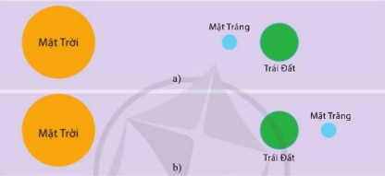
Hãy vẽ các tia sáng để xác định vùng tối
trong mỗi hiện tượng này?

Slide 72
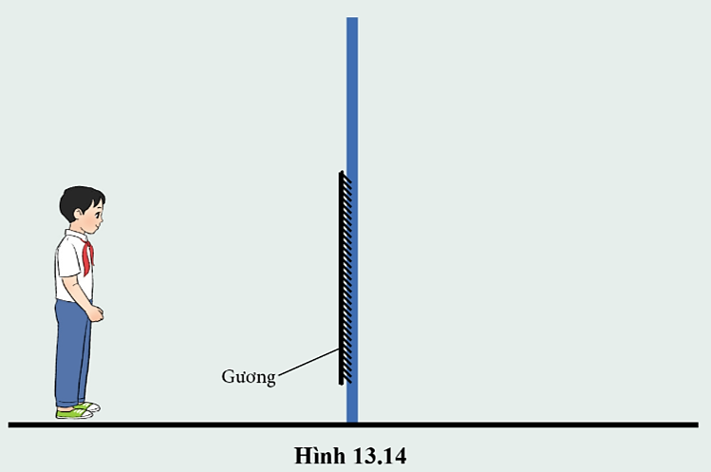
Vận dụng
Luyện tập 4.
Một học sinh cao 1,6 m, có khoảng cách từ mắt đến đỉnh đầu là 8 cm. Bạn học sinh này cần chọn một gương phẳng treo tường (hình 13.14) có chiều cao tối thiểu bằng bao nhiêu để có thể nhìn thấy toàn bộ ảnh của mình trong gương? Gương phẳng đã chọn cần được treo như thế nào?

Slide 73
Vận dụng
Luyện tập 4.
Gọi AB là chiều cao của bạn học sinh đó, M là điểm đặt mắt.
- Khi đó A’B’ là ảnh của AB; M’ là ảnh của mắt (M).
- Để mắt có thể nhìn thấy ảnh A’B’ qua gương thì từ AB phải có tia sáng truyền đến gương và cho tia phản xạ đến mắt.
Nối M với B’; nối M với A’ cắt tường ở điểm I và J.
- Vậy khi đó IJ là chiều cao tối thiểu của gương.
B
B’
I
M
M’
J
A
A’
K

Slide 74
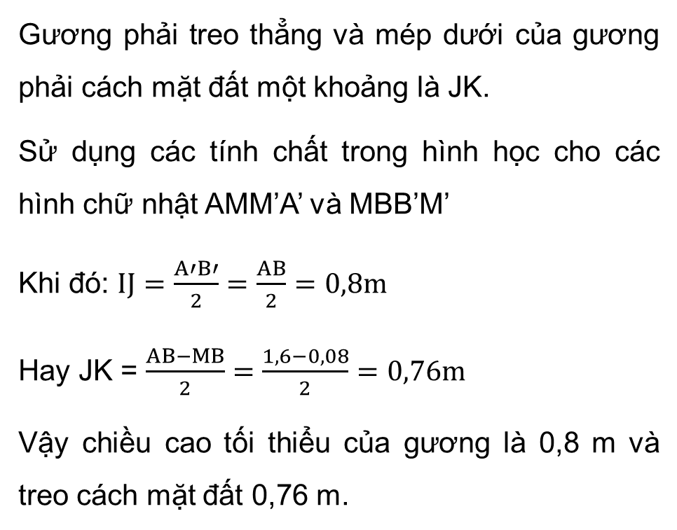
Luyện tập 4.
Gương phải treo thẳng và mép dưới của gương phải cách mặt đất một khoảng là JK.
Sử dụng các tính chất trong hình học cho các hình chữ nhật AMM’A’ và MBB’M’
Khi đó: $IJ=\frac{A′B′}{2}=\frac{AB}{2}=0,8m$
Hay JK = $\frac{AB−MB}{2}=\frac{1,6−0,08}{2}=0,76m$
Vậy chiều cao tối thiểu của gương là 0,8 m và treo cách mặt đất 0,76 m.
B
B’
I
M
M’
J
A
A’
K

Slide 75
H.D VỀ NHÀ
- Ghi nhớ kiến thức trong bài: bằng cách hoàn thành BĐTD / theo HD
- Bài tập thêm:
a) Vì sao trong phòng mổ người ta thường phải sử dụng nhiều đèn ở các vị trí khác nhau?
b) Hãy giải thích vì sao trong các tiệm cắt tóc người ta thường bố trí hai cái gương: Một cái treo trước mặt người cắt tóc và một cái treo hơi cao ở phía sau lưng ghế ngồi.
c) Vì sao khi đặt bàn tay dưới một ngọn đèn sợi đốt thì bóng của bàn tay trên mặt bàn rõ nét, còn khi đặt dưới bóng đèn ống thì bóng của bàn tay lại nhoè?
- Hoàn thành bài tập phần vận dụng, bài tập trong SBT
- Chuẩn bị Bài tập (Chủ đề 6).

Slide 76
Tia sáng …….
Ba loại chùm sáng…….
Vùng tối …….
Vùng nữa tối …….
Các quy ước
ÁNH SÁNG
Hiện tượng PXAS…….
ĐL PXAS
Ảnh của vật tạo bởi gương
TC ảnh
Dựng ảnh 1 điểm sáng
P.xạ, PX khuếch tán
Cách dựng ảnh
Dựng ảnh 1 vật sáng

Slide 77

CHÀO TẠM BIỆT CÁC EM

